Slide 1
Laravel 실무 따라하기
6장. 기초작업
2022.3 ∼ 2022.9
인덕대학교
컴퓨터소프트웨어학과
교수 윤형태

Slide 2
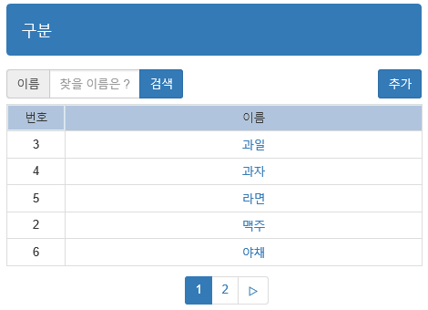
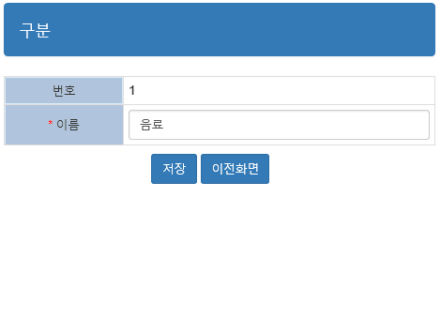
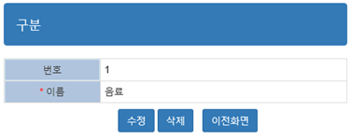
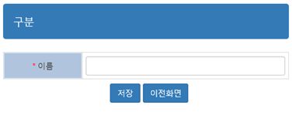
1. 구분관리
gubuns Table
 |  | 필드명 | 자료형 | Null | 비고
1 | 번호 | id | unsigned bigint | No | auto_increment, 기본키
2 | 구분명 | name번호 | varchar(20)

Slide 3
테이블 작업
1) 모델 생성 : php artisan make:model Gubun -m
2) 테이블 정의 : database/migrations 폴더의
??? _create_gubuns_table.php 수정 → 테이블내용으로
3) 테이블 생성 : php artisan migrate
4) app/Model의 Gubun.php : fillable property 수정

Slide 4
1. MemberController
1) 파일 복사 : MemberController.php → GubunController.php 로 복사
2) 글자 수정 : 모든 Member → Gubun, 모든 member → gubun
3) save_row : gubun 테이블 내용에 맞게 수정
2. Gubun Route
use App\Http\Controllers\GubunController;
…
Route::resource('gubun', GubunController::class);

Slide 5
views/gubun폴더
1) 파일 복사 : views/member폴더 → views/gubun폴더로 복사
2) 구분 메뉴 연결 : {{ route('gubun.index') }}
3) index.blade.php, create.blade.php, show.blade.php, edit.blade.php 수정 :
  모든 Member → Gubun, 모든 member → gubun
  gubuns 테이블 내용으로 수정

Slide 6
2. 제품관리
products 테이블
 |  | 필드명 | 자료형 | Null | 비고
1 | 번호 | id | unsigned bigint | No | auto_increment, 기본키
2 | 구분종류 | gubuns_id번호 | int | Yes
3 | 제품명 | name번호 | varchar(50) | Yes
4 | 단가 | price번호 | int | Yes
5 | 재고 | jaego번호 | int | Yes
6 | 사진 | pic번호 | varchar(255) | Yes

Slide 7
테이블 작업
1) 모델 생성 : php artisan make:model Product -m
2) 테이블 정의 : database/migrations 폴더의
??? _create_products_table.php 수정
3) 테이블 생성 : php artisan migrate
4) app/Model의 Product.php : fillable property 수정

Slide 8
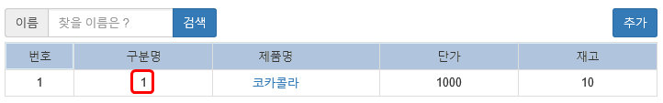
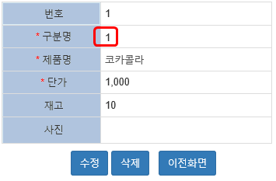
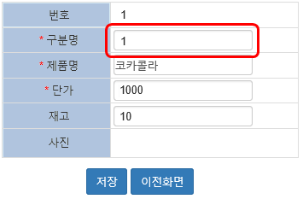
3. 제품 기본화면 만들기

Slide 9
1) ProductController
1) 파일 복사 : GubunController.php → ProductController.php 로 복사
2) 글자 수정 : 모든 Gubun → Product, 모든 gubun → product
3) save_row : product 테이블 내용에 맞게 수정
2) Product Route
use App\Http\Controllers\ProductController;
…
Route::resource('product', ProductController::class );

Slide 10
3) views/product 폴더
1) 파일 복사 : views/gubun폴더 → views/product폴더로 복사
2) 메뉴 연결 : {{ route('product.index') }}
3) 파일 수정 : index, create, show, edit.blade.php
모든 Gubun → Product, 모든 gubun → product,
product 테이블 내용(gubuns_id, name, price, jaego, pic )으로 수정
Form Validation 수정
save_row 함수 수정

Slide 11
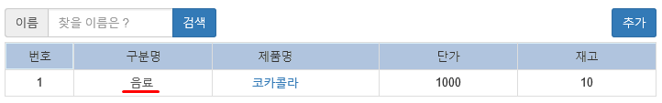
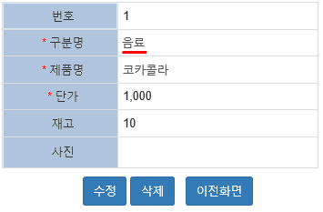
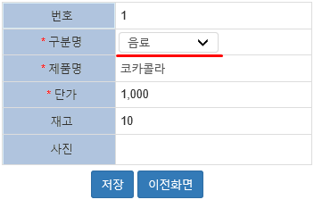
4. 구분명 콤보상자
숫자대신 글자
콤보박스 선택

Slide 12
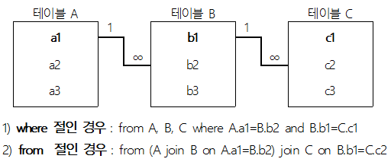
제품명 표시
from A left join B on A.a1=B.b2
from B right join A on A.a1=B.b2

Slide 13
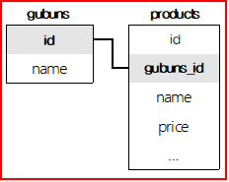
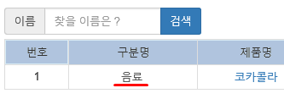
$sql="select products.*, gubuns.name as gubun_name
from products left join gubuns on products.gubuns_id=gubuns.id
order by products.name";

Slide 14
public function getlist( $text1 )
{
$result = Product::leftjoin('gubuns', 'products.gubuns_id', '=', 'gubuns.id')->
select('products.*', 'gubuns.name as gubun_name')->
where('products.name', 'like', '%' . $text1 . '%')->
orderby('products.name', 'asc')->
paginate(5)->appends(['text1'=>$text1]);
return $result;
}

Slide 15
public function show( $id )
{
$data['row'] = Product::leftjoin('gubuns', 'products.gubuns_id', '=', 'gubuns.id')->
select('products.*', 'gubuns.name as gubun_name')->
where('products.id', '=', $id)->first();
return view('product.show', $data);
}

Slide 16
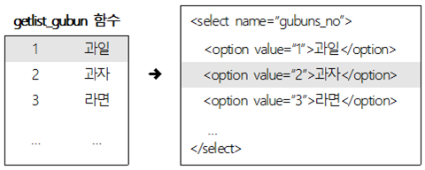
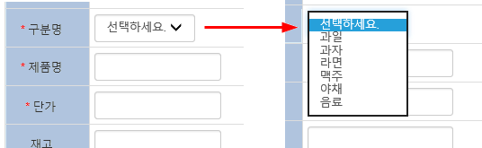
제품명 콤보상자
function getlist_gubun()
{
$result=Gubun::orderby('name')->get();
return $result;
}
public function create()
{
$data['list'] = $this->getlist_gubun();
$data['tmp'] = $this->qstring();
return view('products.create', $data );
}

Slide 17
…
<tr>
<td width="20%" class="mycolor2"><font color="red">*</font> 구분명</td>
<td width="80%" align="left">
<div class="d-inline-flex">
<select name="gubuns_id" class="form-control form-control-sm">
<option value="" selected>선택하세요.</option>
@foreach ($list as $row)
@if ( $row->id == old('gubuns_id') )
<option value="{{ $row->id }}" selected>{{ $row->name }}</option>
@else
<option value="{{ $row->id }}">{{ $row->name }}</option>
@endif
@endforeach
</select>
</div>
@error('gubuns_id') {{ $message }} @enderror
</td>
</tr>
…

Slide 18
public function edit( $id )
{
$data['list'] = $this->getlist_gubun();
$data['tmp'] = $this->qstring();
$data['row'] = Product::find( $id );
return view('products.edit', $data );
}

Slide 19
…
<td width="20%" class="mycolor2"><font color="red">*</font> 구분명</td>
<td width="80%" align="left">
<div class="d-inline-flex">
<select name="gubuns_id" class="form-control form-control-sm">
<option value="" selected>선택하세요.</option>
@foreach ($list as $row1)
@if ( $row->gubuns_id == $row1->id )
<option value="{{ $row1->id }}" selected>{{ $row1->name }}</option>
@else
<option value="{{ $row1->id }}">{{ $row1->name }}</option>
@endif
@endforeach
</select>
</div>
…

Slide 20
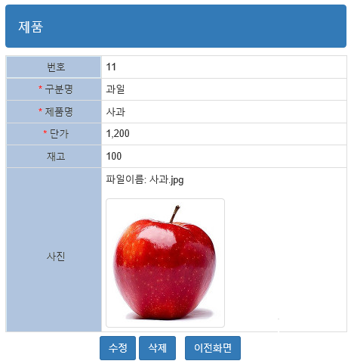
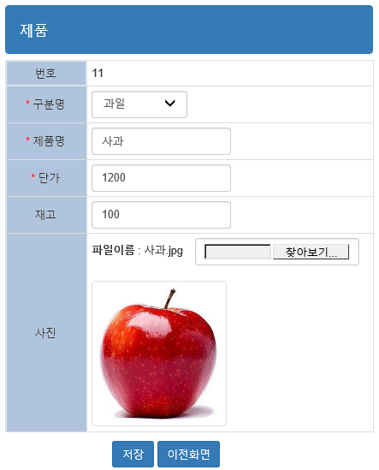
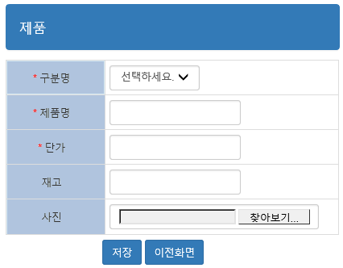
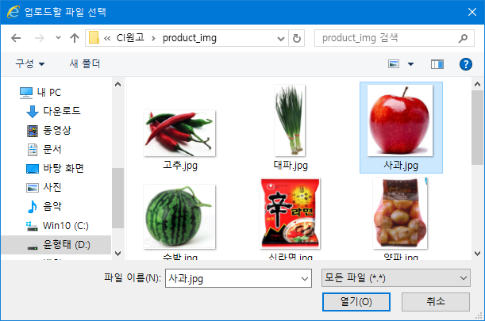
5. 제품사진 업로드 및 표시

Slide 21
1) Public 폴더 Link :
접근가능 폴더 : public/storage → 가상폴더
파일저장 폴더 : storage/app/public → 실제 저장폴더
php artisan storage:link
Linux인 경우 폴더권한 변경
mkdir product_img chmod 777 product_img

Slide 22
… if ($request->hasFile('pic')) // upload할 파일이 있는 경우 { $pic = $request->file('pic'); $pic_name = $pic->getClientOriginalName(); // 파일이름 $pic->storeAs('public/product_img', $pic_name); // 파일저장 $row->pic = $pic_name; // pic 필드에 파일이름 저장 } …
$pic_size = $pic->getSize(); // 파일크기(byte)
$pic_ext = $pic->extension(); // 파일확장자

Slide 23
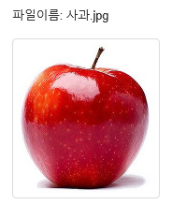
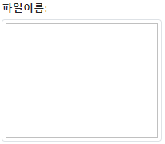
Bootstrap 이미지 표시
<div class="d-inline-flex"> <b>파일이름</b> : <?=$row->pic ?> <br> </div><br> <? @if($row->pic) // 이미지가 있는 경우 <img src="{{ asset('stroage/product_img/' . $row->pic) }}" width="200" class="img-fluid img-thumbnail margin5"> @else // 이미지가 없는 경우 <img src=" " width="200" class="img-fluid img-thumbnail margin5"> @endif

Slide 24
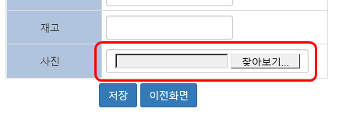
Create.blade.php, edit.blade.php 추가내용
<form name="form1" method="post" action="{{ route('product.strore') }}{{ $tmp }}" enctype="multipart/form-data"> 2) <input type="file" name="pic" value="" class="form-control form-control-sm" >

